Slide 1
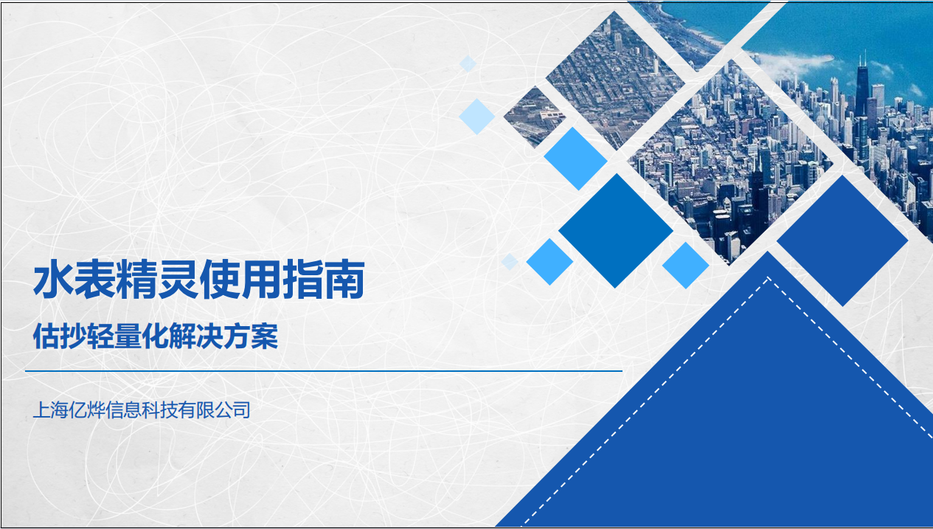

Slide 2
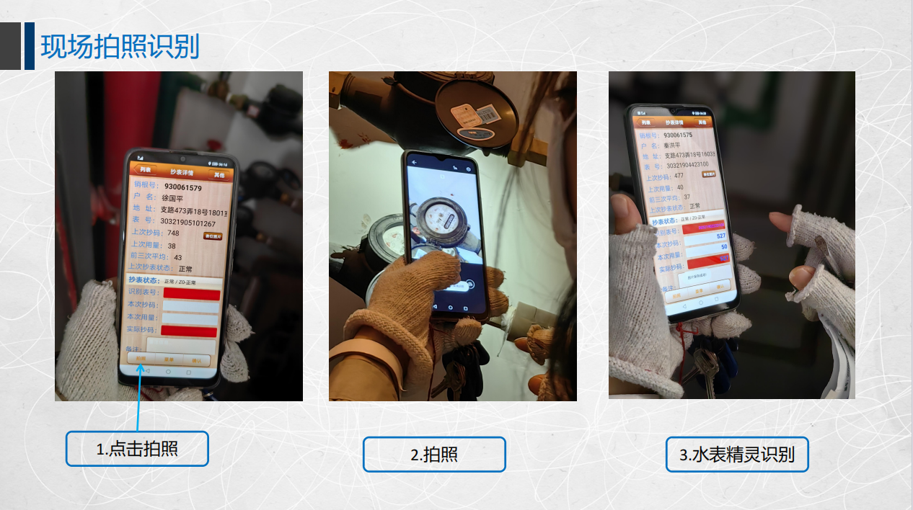

Slide 3
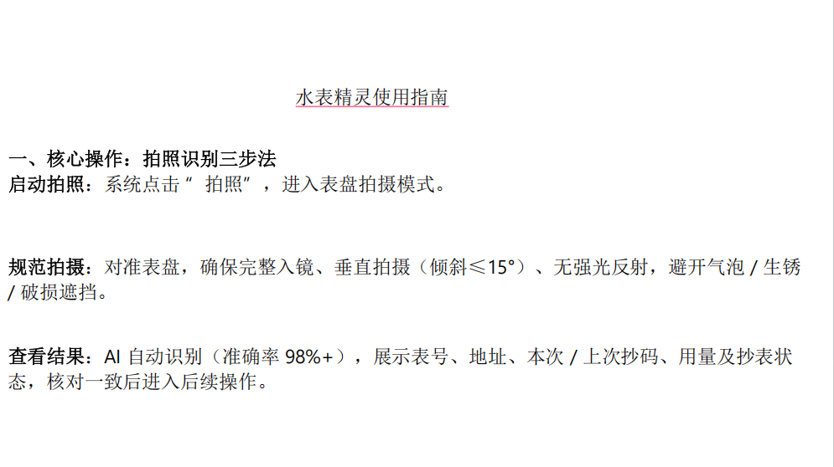

Slide 4
二、关键场景操作
2.1 抄表场景（在线 + 首次核查）
1.选户号（如 930061579），加载历史数据（如上次抄码 748）
2.核对水表与户号匹配，检查表盘状态（异常需备注）
3.拍照识别后确认识果，点击 “抄码确认”，数据同步至抄表 / 表务系统。

Slide 5
2.2 复核场景（批量 + 二次核查）按条件筛选需复核数据，加载照片及初识别结果；
点击 “批量复核”，系统二次 AI 识别（交叉验证）；
结果一致点 “确认”，不一致人工参照照片修正，最后 “内复完成”，数据归档至存储 / 营收系统。
三、操作注意事项
拍摄；仅拍表盘，“字轮 + 指针” 需清晰，黑白面对比明显；
异常：倒置标 “倒置”，破损先拍照标注，2 次识别不一致人工校准；
流程：抄表一次性完成，复核 24 小时内启动。

Slide 6
接口调用指南
接口地址：https://domain/ocr/ocr/recognize
接口类型：POST
数据格式：form-data格式
参数名 file
请求curl示例
curl --location 'https://domain/ocr/ocr/totalRecognize' \
--form 'file=@"your file path"' \
响应示例 - 成功响应
{
"success": true,
"message": {
"meterReading": "004501",
"meterBodyNumber": "239520600792"
}
}
参数说明：
meterReading：水表读数
meterBodyNumber：表身号
响应示例 - 失败响应
{
"success": false,
"message":
{
"水表识别错误"
}
}

